Slide 1
TERM PROJECT 최종발표
20181696 김범준
20182033 유성훈

Slide 2
Gawngju Health Information System
헬스 정보 시스템

Slide 3

목차
1
데이터베이스 구조
2
프로그램기능 및 구현화면
3
보완할점
4
Q & A

Slide 4

Part 1,
데이터베이스 구조

Slide 5
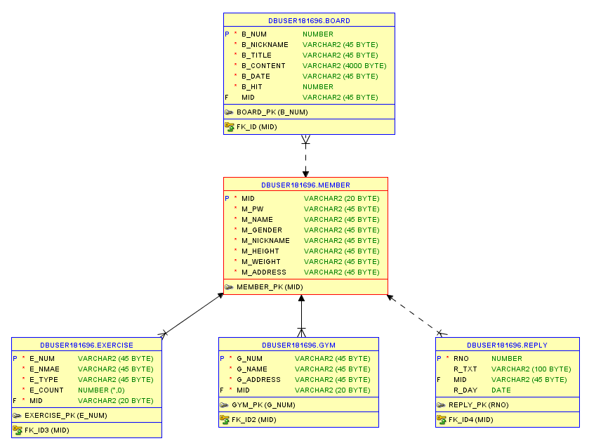
Part 1
GHS 데이터베이스 구조 (Oracle)
1
주제를 입력하세요
2
주제를 입력하세요
3
주제를 입력하세요

Slide 6

Part 2,
프로그램 기능 및 구현화면

Slide 7
Part 2
프로그램 기능
Function 1
회원가입 및 로그인 기능 : 사용자가 입력한 정보들이 Oracle DB에 저장된다.
로그인 폼에서 입력한 정보들이 Oracle DB와 일치하면 로그인,
일치하지 않는다면 로그인 오류창을 띄우고 기능 이용못함
Function 2
게시판 기능 : 사용자가 입력한 정보들이 Oracle 게시판 DB에 저장됌
게시판 버튼을 누르면 작성자, 작성일자, 조회수 들이 보여진다.
Function 3
운동시설 기능 : 사용자가 헬스장 정보를 리뷰할수 있다.
운동시설 폼에서 입력된 정보들이 Oracle 운동시설 DB에 저장,
사용자는 리뷰된 헬스장들을 열람할 수 있다.
헬스장리뷰는 댓글을 달 수 없으며 조회수만 확인가능, 삭제는 관리자만
Function 4
비회원 회원 기능 : 비회원은 서비스를 이용할 수 없으며, 회원만 모든 서비스 이용가능
Function 2
Step 3
Step 4

Slide 8
Part 2
제목을 입력하세요
내용을 입력하세요
내용을 입력하세요
내용을 입력하세요
내용을 입력하세요
내용을 입력하세요
내용을 입력하세요

Slide 9

Part 3,
보완할점

Slide 10
Part 3
보완할점
게시판 댓글기능 : 댓글창 구현은 했지만 뷰,DB입력 불가능
마이페이지 기능 : 조원 한명의 불참으로 구현불가
기능성 : 설계서에서 구현할 기능들을 대부분 구현못함
오라클과 PHP연동에 대한 지식부족 : 많은 공부 필요하다고 느낌

Slide 11

Q & A

